Slide 1
Parametrage de lappli
Type d’animal
Repas
Petit -dej
10h
Dej
Gouter
Diner
Voulez vous être notifié à chaque repas

Slide 2


Petit dej
dej
gouter
diner
Autre repas

Slide 3






01 MARS 2018 DINER
Annuler repas
Ajouter un aliment
Valider repas
Consulter déchets

Slide 4

01 MARS 2018 DINER
Choix de l’aliment
Legumes
fruits
frigo

Slide 5
01 MARS 2018 DINER
Choix de l’aliment
Brocolis
Aubergine

Slide 6

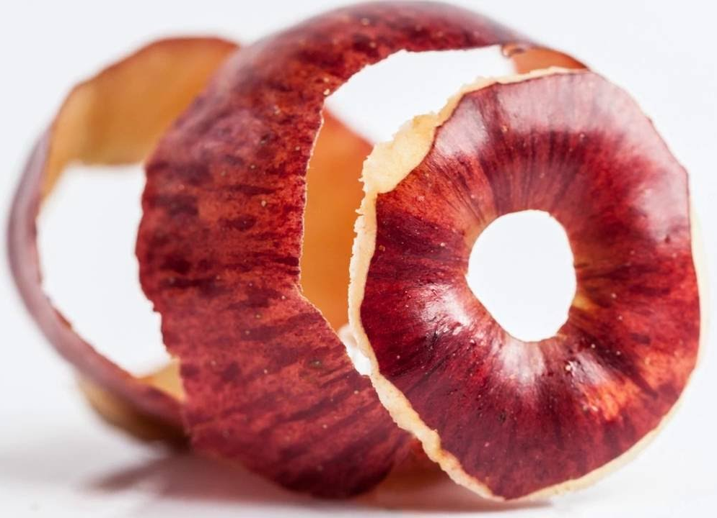


Ajouter un aliment
Valider repas
Consulter déchets
01 MARS 2018 DINER
Decouper en combien de morceaux
Annuler aliment
Decouper aliment

Slide 7

Ajouter un aliment
Valider repas
Consulter déchets
01 MARS 2018 DINER
Annuler aliment
Decouper aliment
Valider aliment
x2

Slide 8

01 MARS 2018 DINER
Retour

